Slide 1
Stambyte
Varför
  Våra rör för värme, kall- och varmvatten är gamla, nu 50 år
  (det är svårt att säga något om livslängden generellt)
  Assemblin, vår VVS firma, har uppmanat oss att göra stambyte
  Läckande rör kan få mycket alvarliga konsekvenser
  --speciellt om värmen faller bort när det är vinter
  --men också ekonomiskt eftersom man måste laga snabbt
Uppdrag
  Årsstämman 2021 gav styrelsen i uppdrag att fortsätta med att
  undersöka hur stambytet ska göras
Samfälligheten Nattsländan, årsmöte 2022-03-30

Slide 2
Stambyte, erfarenheter, 1
  Läckor på rör för värmen i kulvertar i marken, vi har haft 3st
  --totalt har vi 7st kulvertar
  --förklaras med att gamla kulvertar släpper in vatten,
  som gör att rören för värmen rostar och orsakar läckor
  Läckor på vvc-rör för varmvattnet, vi har haft 10st
  -- flera tros bero på att pumpen för vvc vibrerade
  -- flera har varit nära lödda rörfogar och där rören är böjda
  Det försvinner vatten från värmesystemet, (nu 10 liter/dygn)
  -- det finns en läcka någonstans
  -- rörfirman Assemblin felsöker
  OBS, det finns rör även i husen.
  -- det finns mer rör och rörkrökar i husen
  -- rörkrökar finns till alla elementen(11st)
  -- dessa ansvarar medlemmarna själva för, behandlas inte här
Samfälligheten Nattsländan, årsmöte 2022-03-30

Slide 3
Stambyte, erfarenheter, 2
  Böjda rör är uppenbart en källa till problem
  -- krökta rör finns bla där radhusen är förskjutna, 6 ställen
  -- för varje ställen finns 3st 90-graderskrökar + flera mindre
  Detta gäller både värmerören (utav järn) och varmvattenrören
  (utav koppar)
  Erfarenheterna visar tydligt att stambyte behöver göras
Samfälligheten Nattsländan, årsmöte 2022-03-30

Slide 4
Stambyte, bakgrund
  Tommy Byggare + Assemblin + en grävare
  -- förslaget presenterades vid Årsstämman 2020
  -- in från trädgårdssidan och via stora rummet
  -- underkändes av medlemmarna, man ville inte att
  vardagsrummet skulle påverkas
  Brion Rör kom in och var mycket pådrivande under år 2020
  -- rören dras i asfaltgångarna och i entréerna
  -- in via ”lilla rummet bakom boden”
  -- man avbröt jobbet och bara muntliga uppgifter gavs
  En vvs-konsult, Örjan Pantzar, engagerades
  Vi hade kontakt med en vvs-firma i Uddevalla
  Nattsländan tog själva fram en lösning
  -- rören dras i de nuv kulvertarna i radhusens bottenplattor
  Vi har nu kontakt med byggfirman Tommy Byggare via en
  erfaren konsult, Jan Hennström
  -- han har underkänt kulvert-lösningen
  -- rören föreslås istället att dras under innertaket, se kallelsen
Samfälligheten Nattsländan, årsmöte 2022-03-30

Slide 5
Stambyte, resultat
  Stambyte är inte lätt att göra
  --den nuv lösningen är gjord utan tanke på underhåll, tyvärr
  Många alternativ har undersökts
  --det innebär också att vi lärt oss mycket
  Det blir dyrt
  -- mer än 15 Mkr men vi är ju 77st hus
  -- kvalitet är viktigt, det nya ska hålla i 100 år
  -- föreningen tar ett lån som medlemmarna betalar av genom
  höjd kvartalsavgift
  En arbetsgrupp bildades 2021
  --Thomas Johnsson Bkv 432
  --Christer Fihn Bkv 526
  --Hazem Zainel Bkv 468
  Nu finns det 2st förslag till hur stambytet kan göras
  -- rören dragna utomhus, i gångarna
  -- rören dragna inomhus, under innertaket
Samfälligheten Nattsländan, årsmöte 2022-03-30

Slide 6
Stambyte, rören utomhus
  Lösningen bygger på en idé från Brion Rör som avbröt arbetet
  pga andra prioriteringar
  Denna lösning har fördelen att husen påverkas mildare inomhus
  --rören föreslås komma in till ”lilla rummet bakom boden”
  --där dras rören upp under innertaket och sedan in till
  klädkammaren
  En nackdel är att alla de asfalterade gångarna behöver
  grävas upp
  En annan nackdel är att det förväntas blir dyrt
  -- rören i gångarna har många förgreningar och
  de måste ”lastbils-säkras”
  Inget pris erhölls, bara en muntlig uppskattning på 20 Mkr
Samfälligheten Nattsländan, årsmöte 2022-03-30

Slide 7
Stambyte, rören inomhus
  Lösningen bygger på ett förslag från Tommy Byggare som
  anlitats för att komma med förslag
  Tommy Byggare förkastade vår egen lösning som innebar
  att de nya rören skulle dras i de befintliga kulvertarna.
  Kulverten är alldeles för svår och osäker.
  Tommy byggares förslag är att dra rören under innertaket
  --detta angavs som en ”säker” lösning
  --lite modifierat blir det så som bilagan till kallelsen visar
  Fördelen är att
  -- denna lösning bedöms bli billigare, ingen prisuppgift finns,
  det finns bara en målsättning på 15 Mkr
  -- läckor upptäcks lättare och framtida underhåll blir enklare
  Nackdelen är att husen inomhus påverkas mera
Samfälligheten Nattsländan, årsmöte 2022-03-30

Slide 8
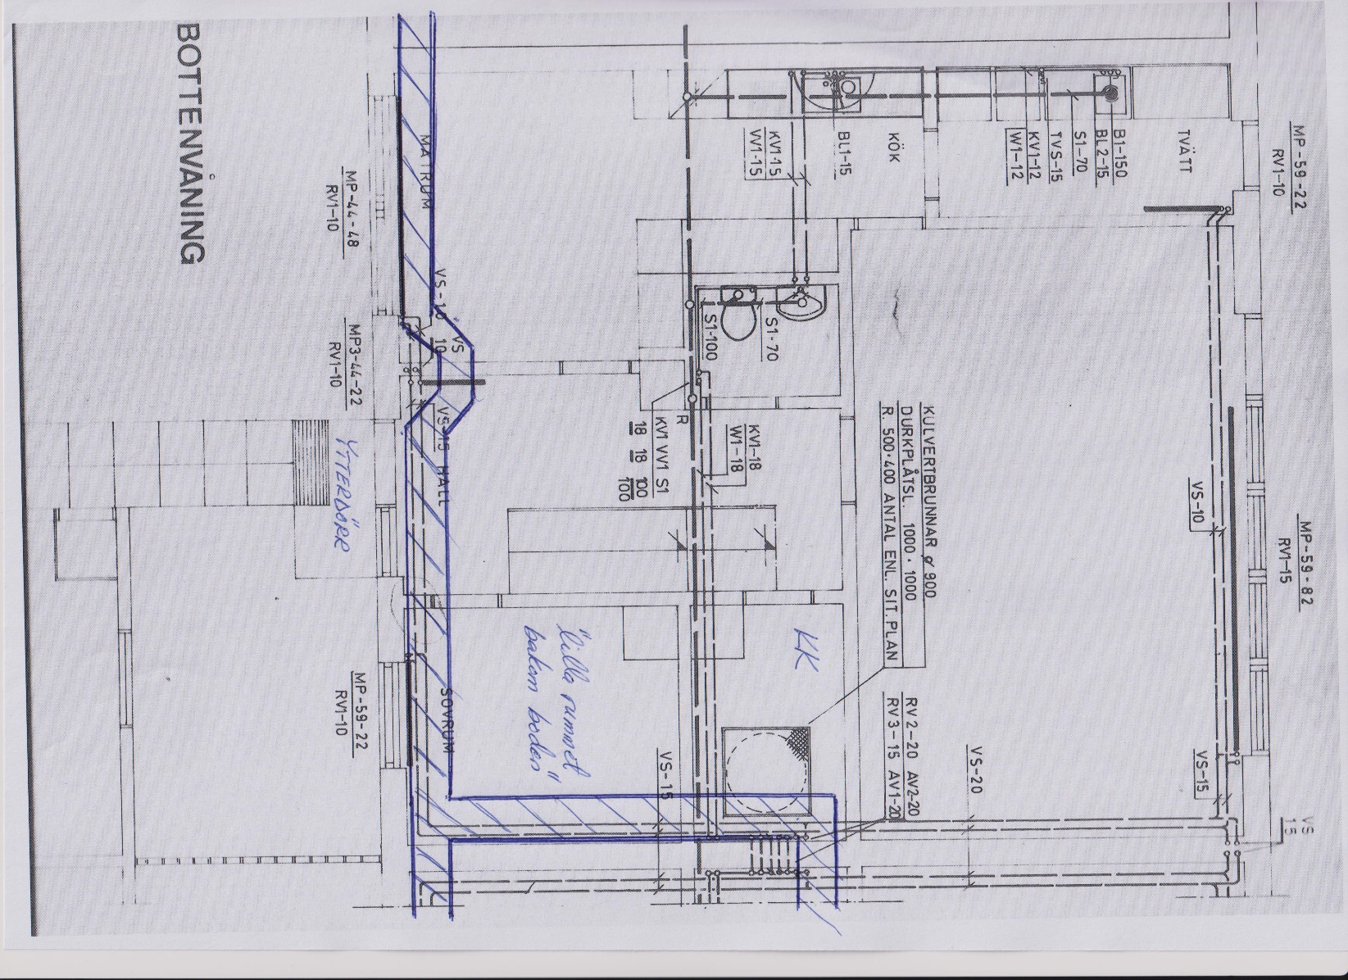
Rören dragna under innertaket

Slide 9
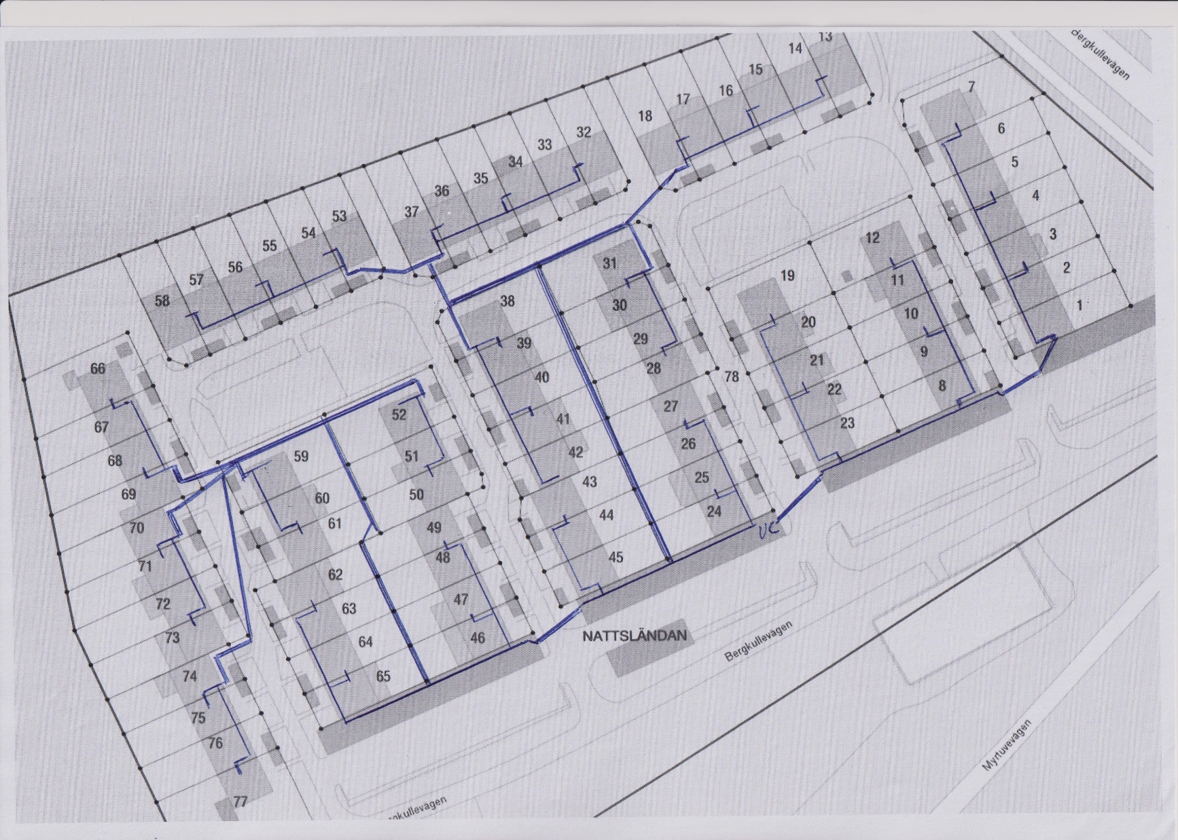
Stamdragning för alternativet med rören under innertaket

Slide 10
Stambyte, jämförelse
  Rören ute Rören inne
  + Bara ”lilla rummet bakom + ”säkert genomförbar” boden” påverkas inomhus lösning om görs i
  många hyreshus
  + Rören ligger bra skyddade
  och är lätt åtkomliga
  - Osäkert vad som döljer sig - Mer påverkan inomhus
  i marken (hall + kök)
  - Dyrare
Samfälligheten Nattsländan, årsmöte 2022-03-30

Slide 11
Stambyte, fortsatt arbete
  Jobba vidare med Tommy Byggare
  Låt riktlinjerna från detta Årsmöte vara styrande
  Låt dom jämföra de båda lösningarna med syftet att ta fram ett noggrannare beräknat pris
  Målet blir att få fram ”en rekommenderad lösning”
  Denna lösning ska ligga till grund för
  -- en projektering som Tommy Byggare troligtvis gör
  -- uppdatering av ”Anläggningsbeslutet” som Nattsländan gör
  Tidsmässigt så kan beslut tas vid nästa Årsstämma
Samfälligheten Nattsländan, årsmöte 2022-03-30

Slide 12
Ta betalt för att parkera ”firmabilar”
  Det är brist på parkeringsplatser
  Förslag har kommit in om att man ska betala för att parkera
  firmabilar här , 500 kr/bil och månad
  Man gör såhär på flera andra ställen
  Meningen är att bygga upp ett kapital som hjälper till att
  bekosta nya platser
  Förslag finns om att anlägga nya platser intill
  den korta garage-längan
Samfälligheten Nattsländan, årsmöte 2022-03-30

Slide 13
Nya armaturer för belysningen
  Belysningen längs infartsvägen är inte bra
  Armaturerna släpper in fukt
  och det gör att belysningen blir sämre
  Nuv glödlampor innehåller kvicksilver,
  det tillåts inte nu
  Nattsländan har fått offert, 25st kostar 125 ooo kr
  det är inkl montering
  Beslut om att byta föreslås
Samfälligheten Nattsländan, årsmöte 2022-03-30

